Slide 1
vue-router를 이용한 라우팅
여러개 화면을 가진 앱을 개발하려면...
동적 컴포넌트를 이용하는 방법
어느 정도 해결이 가능하지만...
특정 화면으로 바로 이동할 수 없고, 반드시 초기화면을 거쳐야만 함.
라우팅 기능 적용
SPA(Single Page Application)
최근의 웹애플리케이션 구조
여러개 화면을 하나의 페이지 안에서 제공하면서도 화면마다 페이지를 작성하지 않음.
URI를 고유 식별자로 이용해 특정 화면을 보여줌
vue에서는 vue-router 구성 요소를 사용함.

Slide 2
vue-router를 이용한 라우팅
vue-router의 특징
중첩된 경로, 뷰를 매핑
컴포넌트 기반의 라우팅 구현
vue.js의 전환 효과(Transition) 적용 가능
히스토리 모드와 해시 모드 둘 다 사용.
쿼리스트링, 파라미터, 와일드 카드를 사용하여 라우팅 구현 가능

Slide 3
vue-router 기초
routertest 프로젝트
9장 4절을 참조해 다음 컴포넌트 추가
Home.vue, About.vue, Contacts.vue
볼드체로 표현한 부분만 컴포넌트마다 다르게 지정
vue create routertest
cd routertest
yarn add vue-router bootstrap@3.3.x
<template>
<div>
<h1>Home</h1>
</div>
</template>
<script>
export default {
name : "home"
}
</script>

Slide 4
vue-router 기초
예제 12-02 : src/App.vue
기존 내용을 삭제하고 새롭게 작성
<template>
<div>
<div class="header">
<h1 class="headerText">(주)OpenSG</h1>
<nav>
<ul>
<li>
<router-link to="/home">Home</router-link>
</li>
<li>
<router-link to="/about">About</router-link>
</li>
<li>
<router-link to="/contacts">Contacts</router-link>
</li>
</ul>
</nav>
</div>
<div class="container">
<router-view></router-view>
</div>
</div>
</template>
<script>
import Home from './components/Home.vue';
import About from './components/About.vue';
import Contacts from './components/Contacts.vue';
import VueRouter from 'vue-router';
const router = new VueRouter({
routes : [
{ path:'/', component: Home },
{ path:'/home', component: Home },
{ path:'/about', component: About },
{ path:'/contacts', component: Contacts }
]
})
export default {
name : 'app',
router
}
</script>
<style>
......(생략)
</style>

Slide 5
vue-router 기초
예제 12-03 : src/main.js
import Vue from 'vue'
import App from './App.vue'
import 'bootstrap/dist/css/bootstrap.css'
import VueRouter from 'vue-router'
Vue.config.productionTip = false
Vue.use(VueRouter);
new Vue({
render: h => h(App)
}).$mount('#app')

Slide 6
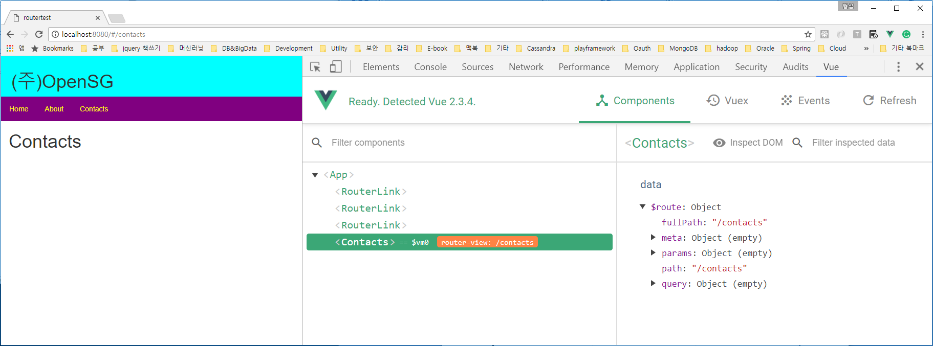
vue-router 기초
실행 결과
route 객체 정보
params, query. fullPath 정보등을 활용할 수 있음.

Slide 7
동적 라우트
Dynamic Route
일정한 패턴의 URI 경로를 하나의 컴포넌트 연결하는 방법
URI 경로의 일부에 실행에 필요한 파라미터 값이 포함된 경우에 유용함
기존 프로젝트에 이어서 코드 작성
추가할 기능
contacts 경로로 요청했을 때 전체 연락처 명단을 나타내고,
명단을 클릭하면 /contacts/{no} 경로로 요청하여 연락처 상세 정보를 나타냄

Slide 8
동적 라우트
예제 12-04 : src/ContactList.json(샘플데이터)
var contactlist = {
contacts : [
{ no:1001, name:'김유신', tel:'010-1212-3331', address:'경주' },
{ no:1002, name:'장보고', tel:'010-1212-3332', address:'청해진' },
{ no:1003, name:'관창', tel:'010-1212-3333', address:'황산벌' },
{ no:1004, name:'안중근', tel:'010-1212-3334', address:'해주' },
{ no:1005, name:'강감찬', tel:'010-1212-3335', address:'귀주' },
{ no:1006, name:'정몽주', tel:'010-1212-3336', address:'개성' },
{ no:1007, name:'이순신', tel:'010-1212-3337', address:'통제영' },
{ no:1008, name:'김시민', tel:'010-1212-3338', address:'진주' },
{ no:1009, name:'정약용', tel:'010-1212-3339', address:'남양주' }
]
}
export default contactlist;

Slide 9
동적 라우트
예제 12-05 : src/components/Contacts.vue
<template>
<div>
<h1>연락처</h1>
<div class="wrapper">
<div class="box" v-for="c in contacts" :key="c.no">
<router-link v-bind:to="'/contacts/'+c.no">{{c.name}}</router-link>
</div>
</div>
</div>
</template>
<script>
import contactlist from '../ContactList';
export default {
name : "contacts",
data : function() {
return {
contacts : contactlist.contacts
}
}
}
</script>
<style>
......(생략)
</style>

Slide 10
동적 라우트
예제 12-06 : src/components/ContactByNo.vue
<template>
<div>
<h1>연락처 상세</h1>
<div >
<table class="detail table table-bordered">
<tbody>
<tr class="active">
<td>일련번호</td>
<td>{{contact.no}}</td>
</tr>
<tr class="active">
<td>이름</td>
<td>{{contact.name}}</td>
</tr>
<tr class="active">
<td>전화</td>
<td>{{contact.tel}}</td>
</tr>
<tr class="active">
<td>주소</td>
<td>{{contact.address}}</td>
</tr>
</tbody>
</table>
</div>
</div>
</template>
<script>
import contactlist from '../ContactList';
export default {
name : 'contactbyno',
data : function() {
return {
no : 0,
contacts : contactlist.contacts
}
},
created : function() {
this.no = this.$route.params.no;
},
computed : {
contact : function() {
var no = this.no;
var arr = this.contacts.filter(function(item, index) {
return item.no == no;
});
if (arr.length == 1) return arr[0];
else return {};
}
}
}
</script>
<style>......(생략)</style>

Slide 11
동적 라우트
예제 12-07 : src/App.vue 변경
<template>
......(변경사항 없음)
</template>
<script>
import Home from './components/Home.vue';
import About from './components/About.vue';
import Contacts from './components/Contacts.vue';
import ContactByNo from './components/ContactByNo.vue';
import VueRouter from 'vue-router';
const router = new VueRouter({
routes : [
{ path:'/', component: Home },
{ path:'/home', component: Home },
{ path:'/about', component: About },
{ path:'/contacts', component: Contacts },
{ path:'/contacts/:no', component: ContactByNo }
]
})
export default {
name : 'app',
router
}
</script>
<style>......(생략) </style>

Slide 12
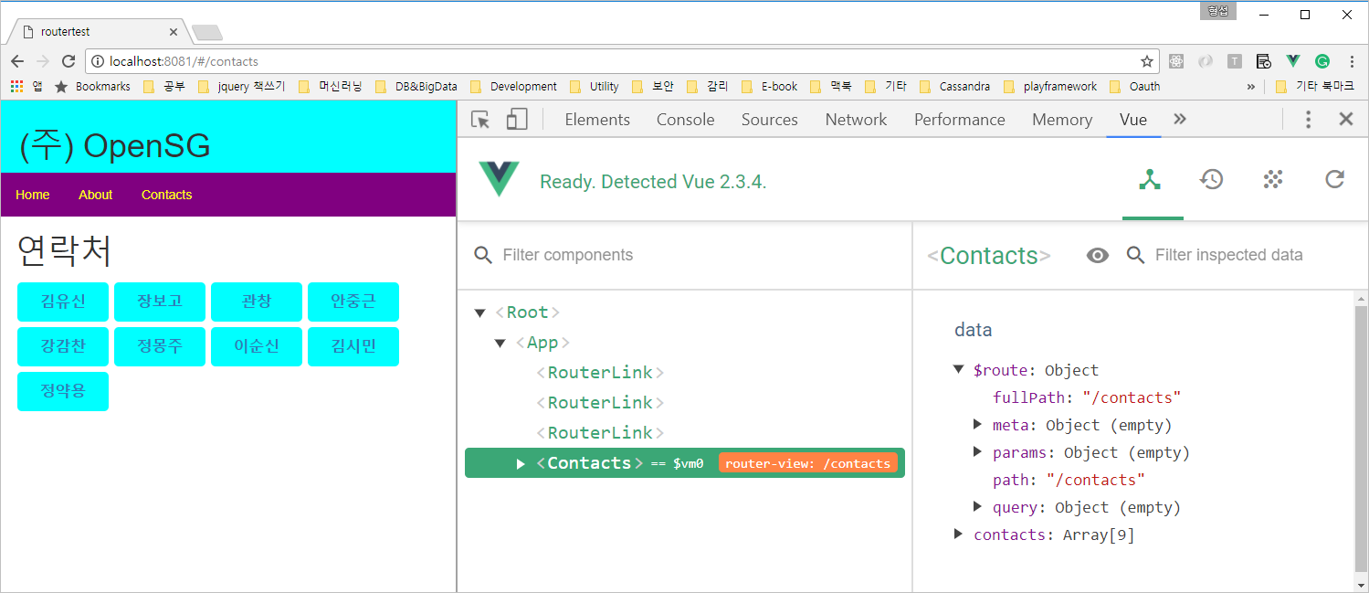
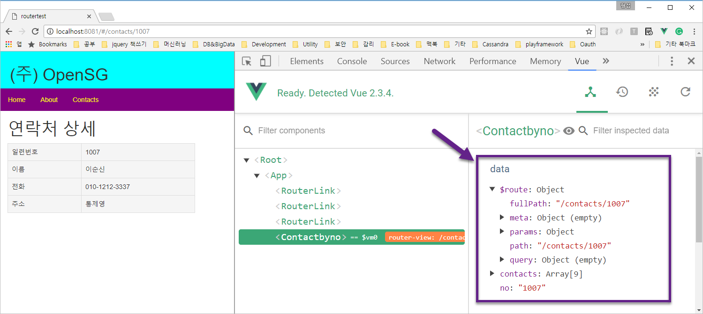
동적 라우트
실행 결과

Slide 13
동적 라우트
$route 객체를 이용해 획득할 수 있는 정보
params
/contacts/:no → this.$route.params.no
query
/users?keyword=test → this.$route.query.keyword
fullPath : "/contacts/1002"

Slide 14
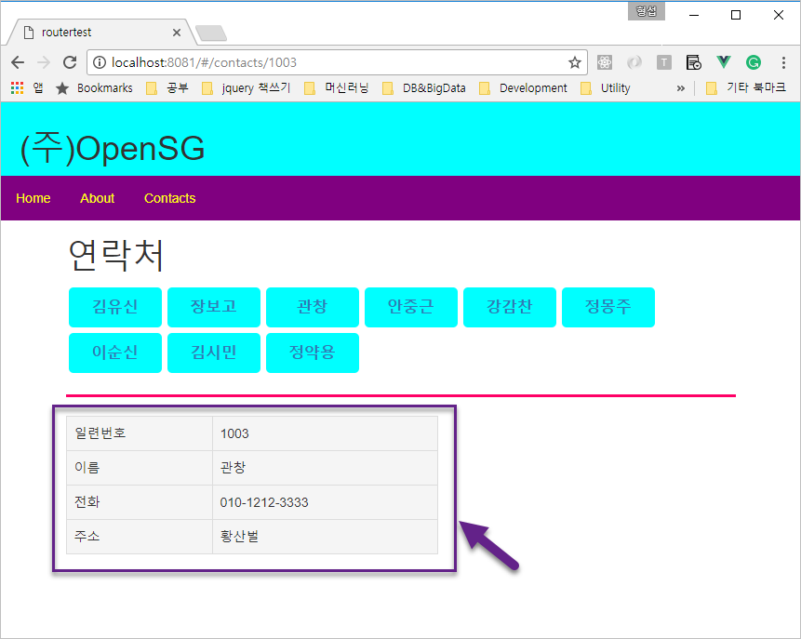
중첩 라우트
Nested Route
컴포넌트들이 중첩되는 경우 라우팅도 중첩 가능해야 함.
한 컴포넌트 내부에 다른 컴포넌트가 포함하는 경우
기존 RouterTest 를 변경하여 적용해볼 것임.
구현된 화면

Slide 15
중첩 라우트
src/App.vue 변경
<script>
import Home from './components/Home.vue';
import About from './components/About.vue';
import Contacts from './components/Contacts.vue';
import ContactByNo from './components/ContactByNo.vue';
import VueRouter from 'vue-router';
const router = new VueRouter({
routes : [
{ path:'/', component: Home },
{ path:'/home', component: Home },
{ path:'/about', component: About },
{
path:'/contacts', component: Contacts,
children : [
{ path : ':no', component : ContactByNo },
]
}
]
})
export default {
name : 'app',
router
}
</script>

Slide 16
중첩 라우트
예제 12-09 : src/components/Contacts.vue
<template>
<div>
<h1>연락처</h1>
<div class="wrapper">
<div class="box" v-for="c in contacts" :key="c.no">
<router-link v-bind:to="'/contacts/'+c.no">{{c.name}}</router-link>
</div>
</div>
<router-view></router-view>
</div>
</template>
<script>
.......(변경사항 없음)
</script>
<style>
.......(변경사항 없음)
</style>

Slide 17
중첩 라우트
예제 12-10 : src/components/ContacByNo.vue 변경
<template>
<div>
<hr class="divider"></hr>
<table class="detail table table-bordered">
......(생략)
</table>
</div>
</template>
<script>
import contactlist from '../ContactList';
export default {
......(생략)
created : function() {
this.no = this.$route.params.no;
},
......(생략)
}
</script>
<style>
.divider { height: 3px; margin-left: auto;margin-right: auto;
background-color:#FF0066; color:#FF0066; border: 0 none; }
table.detail { width:400px; }
</style>

Slide 18
중첩 라우트
여기까지의 코드로 실행하면 약간의 문제 발생
연락처 명단을 처음 클릭할 때는 잘 실행됨
created 이벤트 훅 실행
this.$route.params.no 값 획득
계속해서 명단을 클릭하면...
created 이벤트 훅 실행 안됨.
이유는 이미 화면에 ContactByNo.vue 컴포넌트 인스턴스가 생성되어 있으므로 created 이벤트 훅은 실행되지 않음
이 때문에 $route 속성에 대해 관찰 속성을 적용해야 함.
import contactlist from '../ContactList';
export default {
......
watch : {
//from:이전 라우트 객체, to:현재 라우트 객체
'$route'(to, from) {
this.no = to.params.no;
}
},
......
}

Slide 19
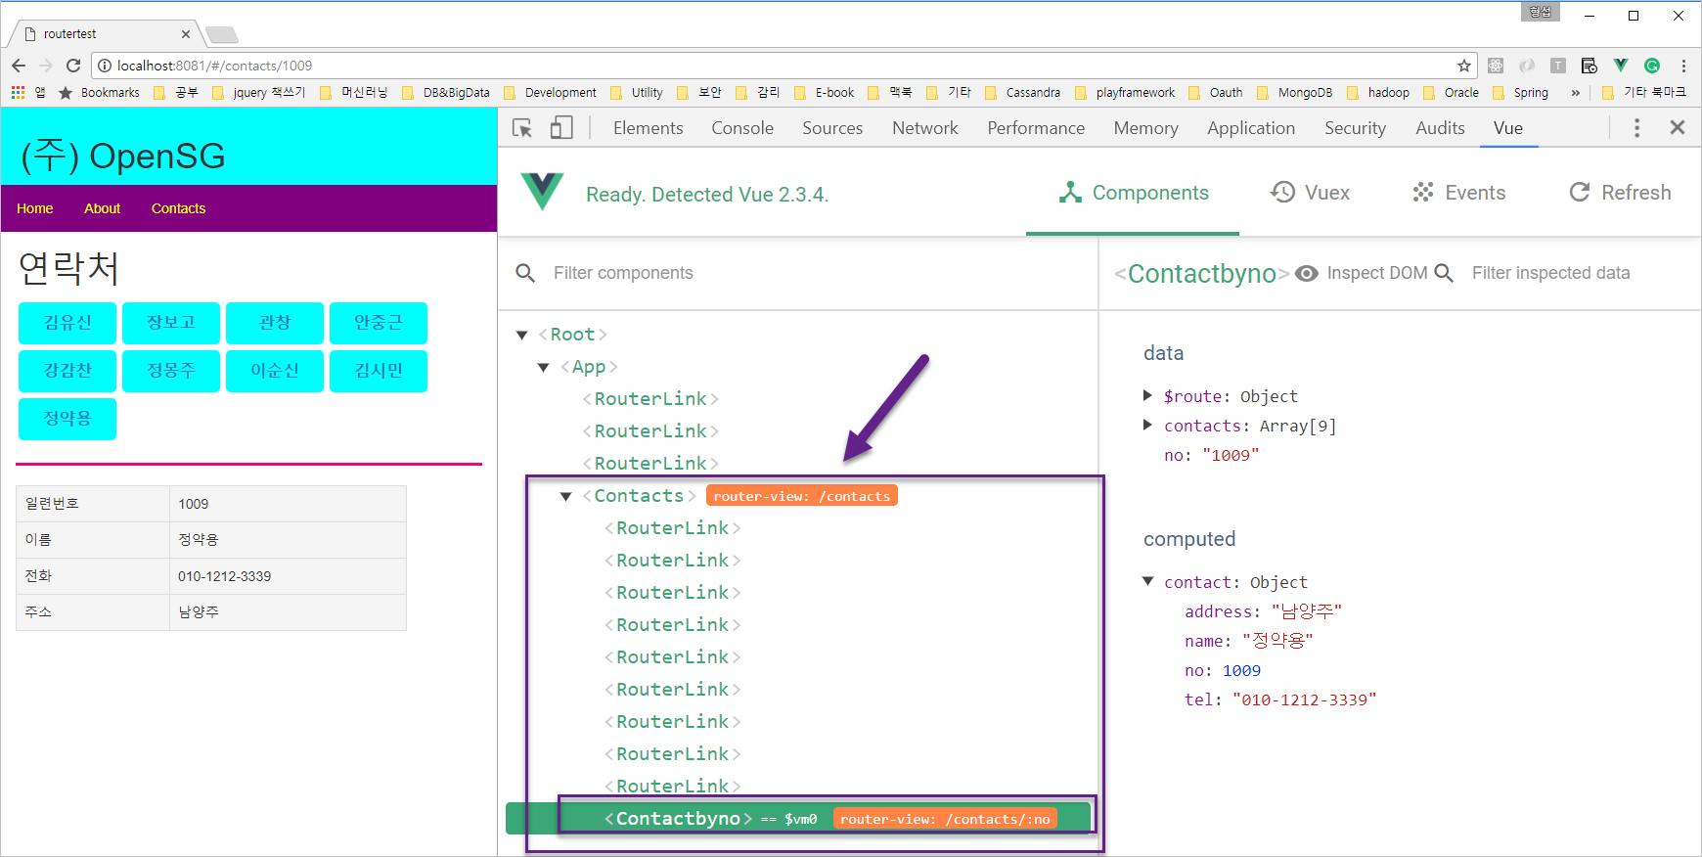
중첩 라우트
실행 결과

Slide 20
명명된 라우트
Named Route
라우트 정보에 고유 이름을 부여하고 이 이름을 이용해 내비게이션!!
복잡한 URI 경로 대신에 좀더 간단한 고유 이름을 사용할 수 있음.
URI 경로가 변경되더라도 컴포넌트에서의 내비게이션 정보는 변경(X)
이전 routertest 프로젝트 수정

Slide 21
명명된 라우트
예제 12-12 : src/App.vue
route 객체에 이름 부여
<script>
import Home from './components/Home.vue';
import About from './components/About.vue';
import Contacts from './components/Contacts.vue';
import ContactByNo from './components/ContactByNo.vue';
import VueRouter from 'vue-router';
const router = new VueRouter({
routes : [
{ path:'/', component: Home },
{ path:'/home', name:'home', component: Home },
{ path:'/about', name:'about',component: About },
{ path:'/contacts', name:'contacts', component: Contacts,
children : [
{ path : ':no', name:'contactbyno', component : ContactByNo },
]
}
]
})
export default {
router
}
</script>

Slide 22
명명된 라우트
예제 12-13 : src/App.vue의 router-link 변경
<template>
<div>
......
<ul>
<li>
<router-link v-bind:to="{ name:'home' }">Home</router-link>
</li>
<li>
<router-link v-bind:to="{ name:'about' }">About</router-link>
</li>
<li>
<router-link v-bind:to="{ name:'contacts' }">Contacts</router-link>
</li>
</ul>
......
</div>
</template>
......

Slide 23
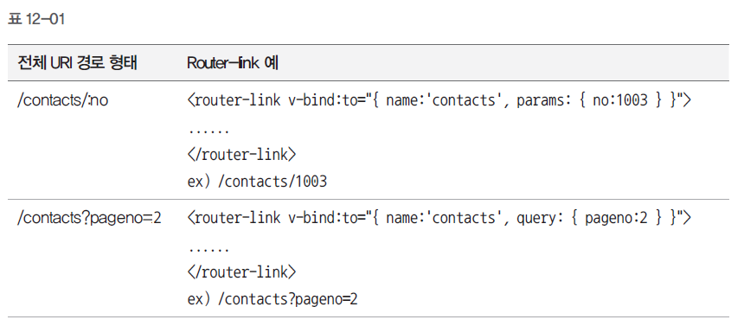
명명된 라우트
route name과 함께 query, params를 전달하고 싶다면?

Slide 24
명명된 라우트
예제 12-14 : src/components/Contacts.vue 변경
결과화면은 이전과 동일
하지만 URI 경로를 관리하기가 이전부터 용이함.
URI가 변경되더라도 name이 바뀌지 않았다면 수정할 코드는 많지 않음
<template>
<div>
<h1>연락처</h1>
<div class="wrapper">
<div class="box" v-for="c in contacts" :key="c.no">
<router-link v-bind:to="{ name:'contactbyno', params:{ no:c.no }}">
{{c.name}}
</router-link>
</div>
</div>
<router-view></router-view>
</div>
</template>

Slide 25
프로그래밍 방식의 라우팅 제어
이제까지의 내비게이션
<router-link>를 이용한 선언적 내비게이션
라우터 객체의 push 메서드
this.$router.push() 메서드
push(location [, completeCallback] [, abortCallback] )
사용 방법
문자열 직접 전달 : this.$router.push('/home')
객체 정보로 전달 : this.$router.push({ path: '/about' })
명명된 라우트 사용 : this.$router.push({ name: 'contacts', params: { no: 1002 }})
쿼리 문자열 전달 ex) /contacts?pageno=1&pagesize=5
: router.push({ path: '/contacts', query: { pageno: 1, pagesize: 5 }})

Slide 26
프로그래밍 방식의 라우팅 제어
이전 routertest 프로젝트에 프로그래밍 방식 라우팅 추가
예제 12-15 : src/components/Contacts.vue
<template>
......(생략)
<div class="wrapper">
<div class="box" v-for="c in contacts" :key="c.no">
<span @click="navigate(c.no)" style='cursor:pointer'>[ {{c.name}} ]</span>
</div>
</div>
<router-view></router-view>
</div>
</template>
<script>
......
export default {
......(생략)
methods : {
navigate(no) {
if (confirm("상세 정보를 보시겠습니까?")) {
this.$router.push({ name: 'contactbyno', params: { no: no }}, function() {
console.log("/contacts/"+ no + " 로 이동 완료!")
})
}
}
}
}
</script>

Slide 27
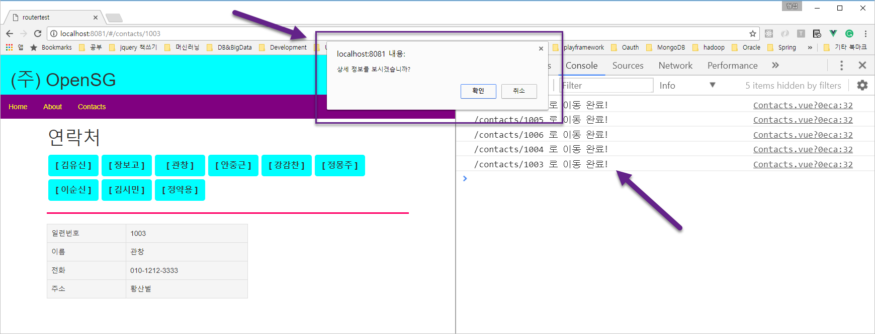
프로그래밍 방식의 라우팅 제어
실행 결과

Slide 28
프로그래밍 방식의 라우팅 제어
내비게이션 보호 : Navigation Guards
기능
다른 경로로 리디렉션
때로는 내비게이션을 취소
때로는 내비게이션을 보호
적용 수준
전역 수준, 라우트 정보 수준, 컴포넌트 수준

Slide 29
프로그래밍 방식의 라우팅 제어
전역 수준 적용
beforeEach : 라우팅이 일어나기 전
afterEach : 라우팅이 일어난 후
to : 이동하려는 대상 Route 객체
from : 이동하기 전의 Route 객체
next : 함수!! next를 이용하여 경로 이동에 대한 상세 작업 수행. 라우팅이 일어나기 전에만 사용 가능
next 함수 이용
next(): 다음 이벤트 훅으로 이동시킵니다. 이 함수를 호출하지 않으면 다음 이벤트 훅으로 이동하지 않습니다.
next(false): 현재 네비게이션을 중단합니다. from 라우트 객체의 URL로 재설정됩니다.
next(경로): 지정된 경로 리디렉션합니다. 현재의 네비게이션이 중단되고 새로운 네비게이션이 시작됩니다.
next(error): next에 전달된 인자가 Error객체라면 네비게이션이 중단되고 router.onError()를 이용해 등록 된 콜백에 에러가 전달됩니다.
const router = new VueRouter({ ... })
router.beforeEach((to, from, next) => {
// ...
})
router.afterEach((to, from) => {
// ...
})

Slide 30
프로그래밍 방식의 라우팅 제어
라우트별 보호 기능
URL 경로 별로 라우트 정보에 beforeEnter 메서드를 작성함.
to, from, next 인자는 전역 수준과 동일함.
const router = new VueRouter({
routes: [
{
path: '/contacts/:no',
component: ContactByNo,
beforeEnter: (to, from, next) => {
//......
}
}
]
})

Slide 31
프로그래밍 방식의 라우팅 제어
컴포넌트 수준의 내비게이션 보호 기능
beforeRouteEnter : 렌더링하는 라우트 이전에 호출되는 훅. 이 훅이 호출되는 시점에는 Vue 인스턴스가 만들어지지 않았기 때문에 this를 이용할 수 없음.
beforeRouteLeave : 현재 경로에서 다른 경로로 빠져나갈 때 호출되는 훅.
beforeRouteUpdate : 이미 렌더링된 컴포넌트의 경로가 변경될 때 호출되는 훅. 이미 현재 컴포넌트의 Vue 인스턴스가 만들어져 있어서 재사용될 때는 beforeRouteEnter 훅은 호출되지 않고 beforeRouteUpdate 훅이 호출됨. 이 훅 대신에 $route 옵션에 대해 관찰속성(watched property)를 사용할 수 있음.
const Foo = {
template: `...`,
beforeRouteEnter (to, from, next) {
},
beforeRouteLeave (to, from, next) {
},
beforeRouteUpdate(to, from, next) {
}
}

Slide 32
프로그래밍 방식의 라우팅 제어
beforeRouteEnter 에서 Vue 인스턴스를 이용하고 싶다면 콜백 함수를 이용해 비동기 처리를 해야 함. next() 함수를 이용해 콜백 함수를 전달함.
네비게이션 보호 기능의 실행 흐름
네비게이션 시작
비활성화된 컴포넌트가 있다면 보호 기능 호출
전역수준의 beforeEach 호출
재사용되는 컴포넌트의 beforeRouteUpdate 훅 호출
라우트정보 수준의 beforeEnter 호출
활성화된 컴포넌트에서 beforeRouteEnter 훅 호출
네비게이션 완료.
전역 afterEach 훅 호출
DOM 갱신 트리거 됨
인스턴스들의 beforeRouteEnter 훅에서 next에 전달된 콜백 호출(콜백 사용시에만)
beforeRouteEnter (to, from, next) {
next((vm) => {
//vm이 생성된 vue 인스턴스를 참조합니다.
})
}

Slide 33
프로그래밍 방식의 라우팅 제어
내비게이션 보호 기능 이용 예제
/contacts 에서만 /contacts/:no 로의 이동만 허용하도록...
ContactByNo.vue 컴포넌트에서 관찰 속성을 사용했던 부분을 beforeRouteUpdate 훅을 사용하도록 변경
일단 실행 여부 확인
<script>
import contactlist from '../ContactList';
export default {
......
//watch : {
// '$route' : function(to, from) {
// this.no = to.params.no;
// }
//},
beforeRouteUpdate(to,from,next) {
console.log("** beforeRouteUpdate")
this.no = to.params.no;
next()
},
......
}
</script>

Slide 34
프로그래밍 방식의 라우팅 제어
예제 12-17 : src/App.vue 변경
const router = new VueRouter({
routes : [
{ path:'/', component: Home },
{ path:'/home', name:'home', component: Home },
{ path:'/about', name:'about',component: About },
{
path:'/contacts', name:'contacts', component: Contacts,
children : [
{
path : ':no', name:'contactbyno', component : ContactByNo,
beforeEnter : (to,from,next)=> {
console.log("@@ beforeEnter! : " + from.path + "-->" + to.path)
if (from.path.startsWith("/contacts"))
next();
else
next("/home");
}
},
]
}
]
})
router.beforeEach((to, from, next) => {
console.log("** beforeEach!!")
next();
})
router.afterEach((to, from) => {
console.log("** afterEach!!")
})

Slide 35
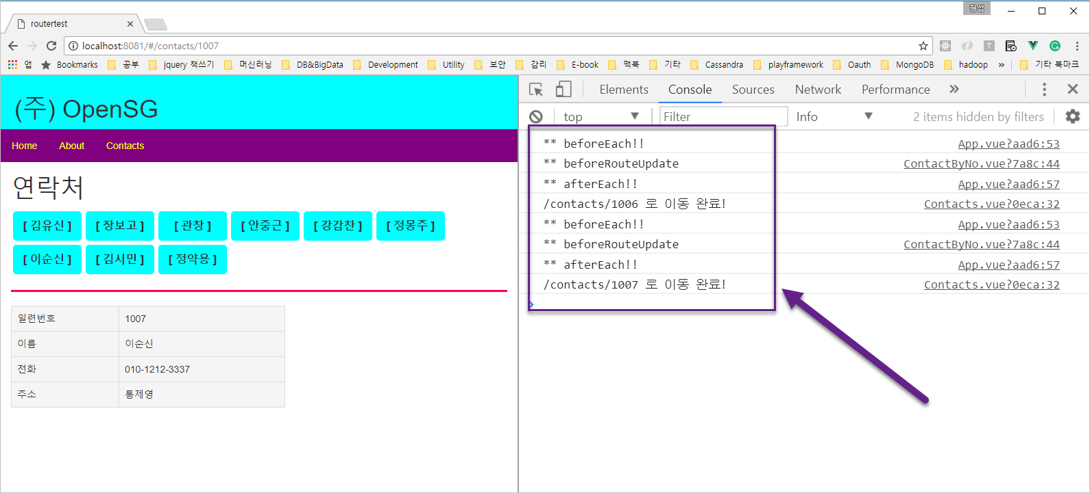
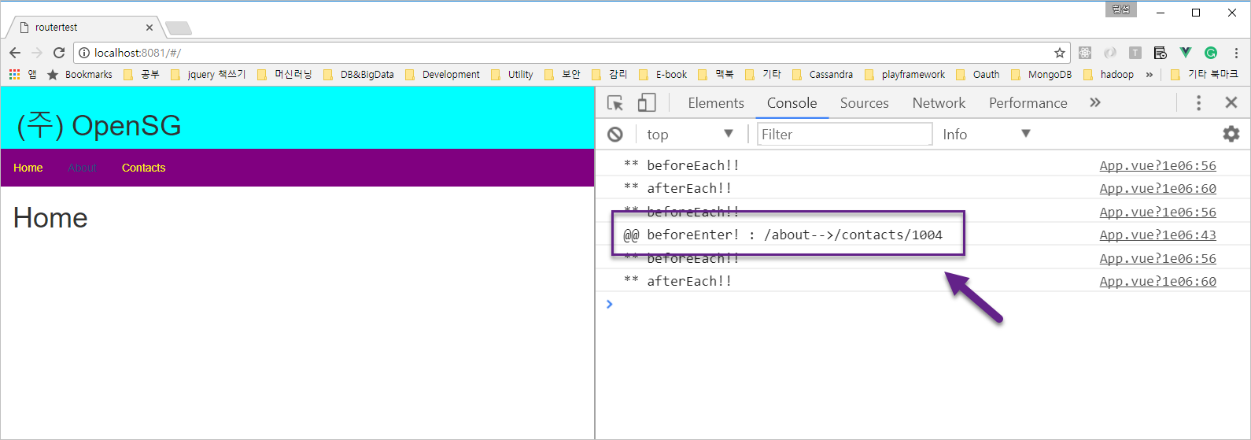
프로그래밍 방식의 라우팅 제어
실행 결과

Slide 36
프로그래밍 방식의 라우팅 제어
내비게이션 보호 기능의 적용 분야
애플리케이션의 인증 처리
전역 내비게이션 보호 메서드인 beforeEach() 에서 사용자의 인증 여부 확인
인증되지 않았거나 접근 권한이 없다면 next() 메서드를 이용해 로그인 화면으로 강제이동!!

Slide 37
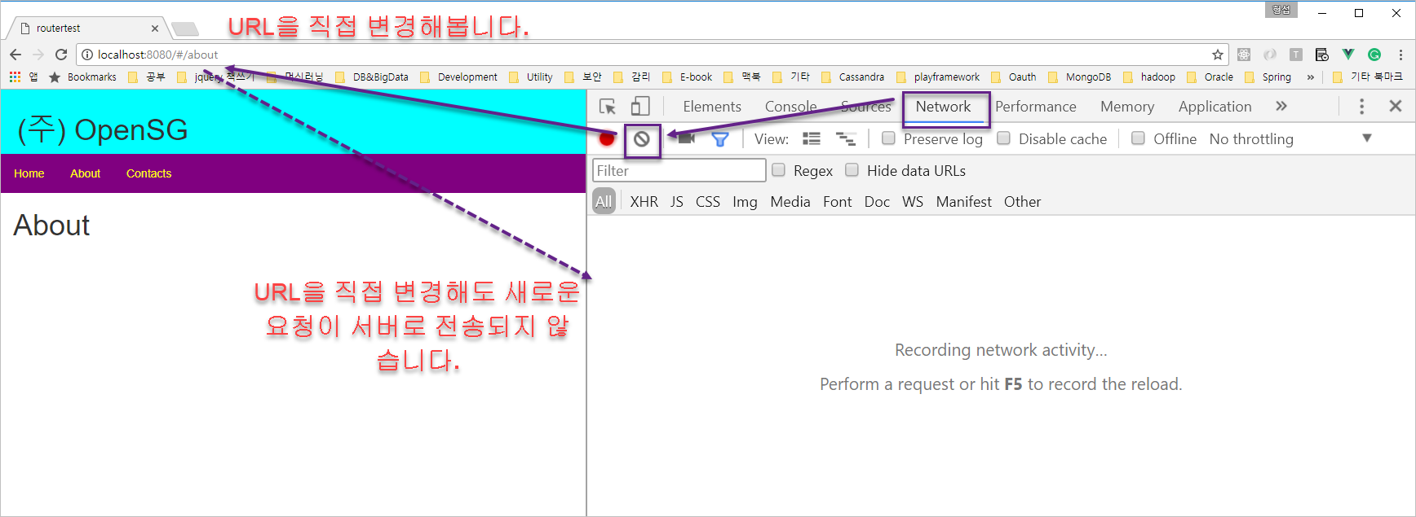
라우팅 모드
vue-router 객체의 기본 설정 모드는 해시모드(hash mode)
URL에서 해시(#) 기호 다음의 경로는 페이지 내부의 이름으로 여겨짐
해시 이후의 경로가 변경되더라도 페이지가 다시 로드되지 않음
개발자 도구의 네트워크 탭으로 확인

Slide 38
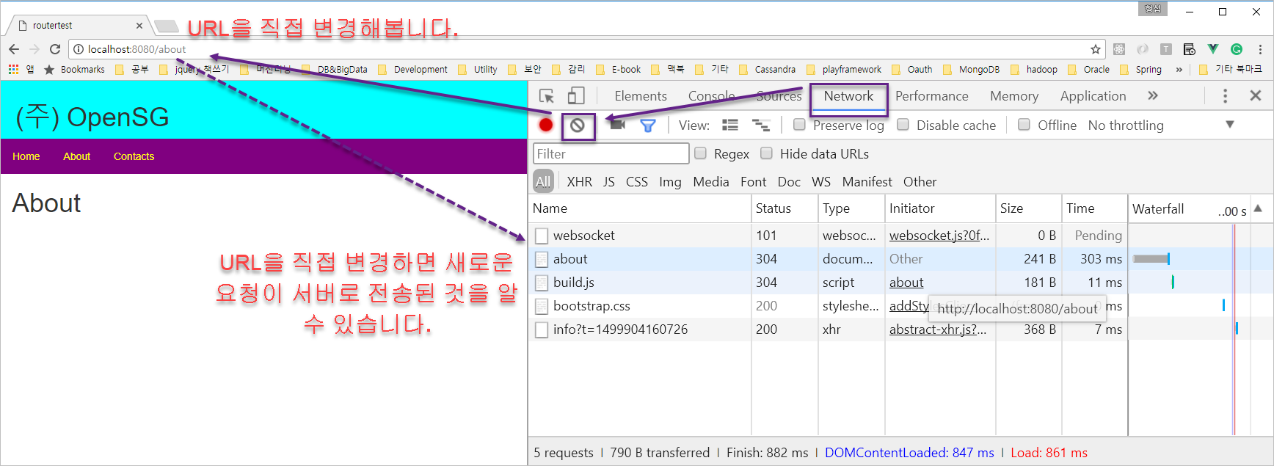
라우팅 모드
해시를 사용하지 않으려면
vue-router 객체의 mode를 history로 지정
<script>
......
const router = new VueRouter({
mode : 'history',
routes : [
......
]
})
......
</script>

Slide 39
라우팅 모드
잘못된 경로 요청시 오류 메시지를 나타내려면...
catch-all 라우트와 오류메시지를 보여줄 컴포넌트를 추가
예제 12-20 : src/components/NotFound.vue
예제 12-21 : src/App.vue 변경
<template>
<h1>요청하신 경로는 존재하지 않습니다</h1>
</template>
const router = new VueRouter({
mode : 'history',
routes : [
......
{ path: '*', component: NotFound }
]
})

Slide 40
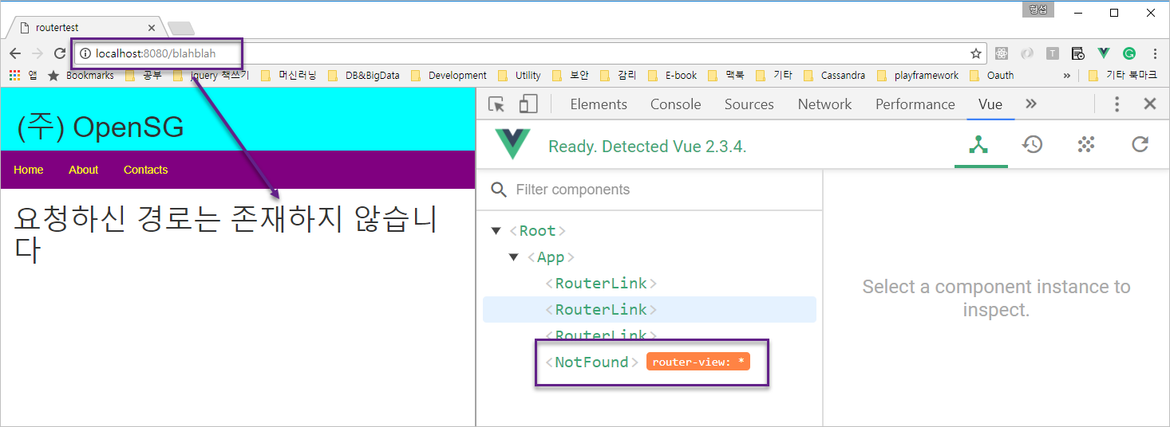
라우팅 모드
실행 결과

Slide 41
라우팅 정보를 속성으로 연결하기
컴포넌트가 라우트 객체에 의존적인 것은?
Vue 컴포넌트에서 this.$route 객체의 정보에 의존적인 것은 재사용성 측면에서 바람직하지 않음.
라우트 객체의 params 속성 정보를 컴포넌트의 props로 전달할 수 있음
props 옵션을 true로 지정 → route.params 정보를 동일한 props로 전달
created 이벤트 훅은 필요하지 않음.
beforeRouteUpdate 내비게이션 보호 기능도 필요하지 않음
const router = new VueRouter({
mode : 'history',
routes : [
......
{
path:'/contacts', name:'contacts', component: Contacts,
children : [
{ path : ':no', name:'contactbyno', component : ContactByNo, props:true }
]
},
{ path: '*', component: NotFound }
]
})

Slide 42
라우팅 정보를 속성으로 연결하기
params가 아닌 query 등이 속성에 부여되어야 한다면?
props 옵션에 함수를 지정
함수가 리턴하는 값이 props로 주어짐
//no속성, path 속성에 라우트 정보를 부여함.
function connectQueryToProp(route) {
return { no : route.query.no, path: route.path };
}
const router = new VueRouter({
routes: [
......
{ path: '/contactbyno', component: ContactByNo, props: connectQueryToProp }
]
})

Slide 43
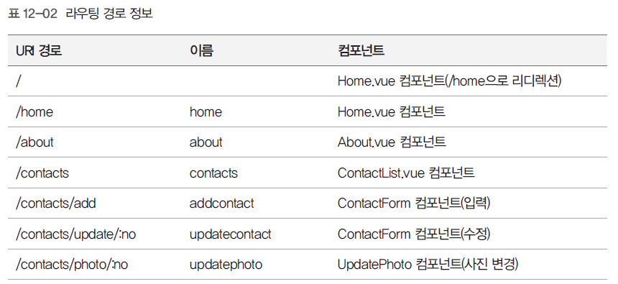
연락처 애플리케이션에 라우팅 기능 적용
11장까지의 예제
Vuex, Dynamic Component, axios 사용
기존 예제를 vue-router를 사용하는 앱으로 변경
라우팅 경로 정보 결정
Home.vue, About.vue 추가
연락처 입력, 수정을 구분하기 위해 URI 경로 정보를 활용
'이름' 필드는 명명된 라우트를 사용하기 위한 고유 이름

Slide 44
연락처 애플리케이션에 라우팅 기능 적용
초기 설정 작업
예제 12-24 : Home.vue, About.vue 추가
yarn add vue-router 또는 npm install --save vue-router
<template>
<!-- About.vue도 Home.vue와 동일하게 작성합니다.-->
<div id="example">
<div class="panel panel-default">
<div class="panel-heading">Home</div>
<div class="panel-body">Home 화면입니다</div>
</div>
</div>
</template>
<style>
#example { margin:10px auto; max-width: 820px; min-width: 820px;
padding:0px; position:relative; font: 13px "verdana"; }
</style>

Slide 45
연락처 애플리케이션에 라우팅 기능 적용
Vuex 상태 관리 기능 변경
변경사항
기존 예제는 Dynamic Component를 이용했으므로 mode, currentView와 같은 state가 필요했음
하지만 vue-router를 적용하면 더이상 필요하지 않음
두가지 상태 속성(mode, currentView)이 필요없어지면서 관련된 변이와 액션도 필요 없음
예제 12-25 : src/Constant.js(상수 변경)
export default {
// 변이와 액션 모두 사용
FETCH_CONTACTS : "fetchContacts", //연락처 조회
FETCH_CONTACT_ONE : "fetchContactOne", //연락처 한건 조회
INITIALIZE_CONTACT_ONE : "initializeContactOne", //연락처 초기화
//액션만 존재
ADD_CONTACT : "addContact", //연락처 추가
UPDATE_CONTACT : "updateContact", //연락처 수정
UPDATE_PHOTO : "updatePhoto", //사진 수정
DELETE_CONTACT : "deleteContact", //연락처 삭제
}

Slide 46
연락처 애플리케이션에 라우팅 기능 적용
예제 12-26 : src/store/state.js
예제 12-27 : src/store/mutations.js
import CONF from '../Config';
export default {
contact : { no:0, name:'', tel:'', address:'', photo:'' },
contactlist : {
pageno:1, pagesize: CONF.PAGESIZE, totalcount:0, contacts:[]
}
}
import Constant from '../constant';
//상태를 변경하는 기능만을 뽑아서...
export default {
[Constant.FETCH_CONTACTS] : (state, payload) => {
state.contactlist = payload.contactlist;
},
[Constant.FETCH_CONTACT_ONE] : (state, payload) => {
state.contact = payload.contact;
},
[Constant.INITIALIZE_CONTACT_ONE] : (state) => {
state.contact = { no:'', name:'', tel:'', address:'', photo:'' };
}
}

Slide 47
연락처 애플리케이션에 라우팅 기능 적용
상태와 변이에서의 변경 사항
mode, currentView 상태 제거
mode, currentView 상태와 관련된 변이 제거
FETCH_CONTACT_ONE 변이 추가 : 한건의 연락처 조회 기능(수정을 위해서)
INITIALIZE_CONTACT_ONE 변이 추가 : 연락처 한건 정보 빈문자열로 초기화
예제 12-28 : src/store/actions.js
코드 생략
mode, currentView 상태와 관련된 액션 제거
더이상 화면 전환을 위해 mode, currentView 상태를 이용하지 않기 때문에...
연락처 추가,수정, 사진 변경 액션에서도 CANCEL_FORM 액션을 일으킬 필요가 없음
router 객체의 push 메서드로 URL 경로를 이동시키면 화면이 전환되기 때문에...
FETCH_CONTACT_ONE, INITIALIZE_CONTACT_ONE 액션 추가

Slide 48
연락처 애플리케이션에 라우팅 기능 적용
main.js에 라우팅 기능 추가
예제 12-29 : src/main.js 변경
import Vue from 'vue'
import App from './App.vue'
import store from './store'
import VueRouter from 'vue-router'
import Home from './components/Home';
import About from './components/About';
import ContactList from './components/ContactList';
import ContactForm from './components/ContactForm';
import UpdatePhoto from './components/UpdatePhoto';
import 'bootstrap/dist/css/bootstrap.css'
import ES6Promise from 'es6-promise'
ES6Promise.polyfill()
Vue.use(VueRouter);
Vue.config.productionTip = false
const router = new VueRouter({
routes : [
{ path: '/', redirect:'/home' },
{ path: '/home', name:'home', component:Home },
{ path: '/about', name:'aboout', component:About },
{
path:'/contacts',
name:'contacts',
component:ContactList,
children : [
{ path:'add', name:'addcontact',
component:ContactForm },
{ path:'update/:no', name:'updatecontact',
component:ContactForm, props:true },
{ path:'photo/:no', name:'updatephoto',
component:UpdatePhoto, props:true }
]
},
]
})
new Vue({
store,
router,
render: h => h(App)
}).$mount('#app')

Slide 49
연락처 애플리케이션에 라우팅 기능 적용
main.js 코드 검토
20~26행과 같이 중첩 라우트 사용
명명된 라우트 사용. 고유 명칭 사용. 표 12-02의 내용을 적용
17행 redirect 다른 경로로 이동시키는 역할 수행 (/ → /home)
props : true 옵션 적용. URI 경로 상의 :no 값은 해당 컴포넌트의 props로 전달됨

Slide 50
연락처 애플리케이션에 라우팅 기능 적용
예제 12-30 : src/App.vue 변경
<template>
<div id="container">
<div class="page-header">
<h1 class="text-center">연락처 관리 애플리케이션</h1>
<p>(Vue-router + Vuex + Axios) </p>
<div class="btn-group">
<router-link to="/home" class="btn btn-info menu">Home</router-link>
<router-link to="/about" class="btn btn-info menu">About</router-link>
<router-link to="/contacts" class="btn btn-info menu">Contacts</router-link>
</div>
</div>
<router-view></router-view>
</div>
</template>
<script>
export default {
name: 'app'
}
</script>
<style scoped>
......(생략)
</style>

Slide 51
연락처 애플리케이션에 라우팅 기능 적용
ContactList.vue 컴포넌트 변경
예제 12-31 : src/components/ContactList.vue
template
<template>
<div>
<p class="addnew">
<router-link class="btn btn-primary" v-bind:to="{ name:'addcontact' }">
새로운 연락처 추가하기</router-link>
</p>
<div id="example">
<table id="list" class="table table-striped table-bordered table-hover">
......(생략)
</table>
</div>
<paginate ref="pagebuttons"
:page-count="totalpage" :page-range="7"
:margin-pages="3" :click-handler="pageChanged"
:prev-text="'이전'" :next-text="'다음'"
:container-class="'pagination'"
:page-class="'page-item'">
</paginate>
<router-view></router-view>
</div>
</template>

Slide 52
연락처 애플리케이션에 라우팅 기능 적용
예제 12-31 : src/components/ContactList.vue
script
<script>
import Constant from '../Constant';
import { mapState } from 'vuex';
import Paginate from 'vuejs-paginate';
export default {
name : 'contactList',
components : { Paginate },
computed : {
totalpage : function() {
return Math.floor((this.contactlist.totalcount - 1) / this.contactlist.pagesize) + 1;
},
...mapState(['contactlist'])
},
( 다음 페이지에 이어짐)

Slide 53
연락처 애플리케이션에 라우팅 기능 적용
예제 12-31 : src/components/ContactList.vue
script
mounted : function() {
var page = 1;
if (this.$route.query && this.$route.query.page) {
page = parseInt(this.$route.query.page);
}
this.$store.dispatch(Constant.FETCH_CONTACTS, { pageno:page });
this.$refs.pagebuttons.selected = page-1;
},
watch : {
'$route' : function(to, from) {
if (to.query.page && to.query.page != this.contactlist.pageno) {
var page = to.query.page;
this.$store.dispatch(Constant.FETCH_CONTACTS, { pageno:page });
this.$refs.pagebuttons.selected = page-1;
}
}
},
methods : {
pageChanged : function(page) {
this.$router.push({ name: 'contacts', query: { page: page }})
},
(다음 페이지에 이어짐)

Slide 54
연락처 애플리케이션에 라우팅 기능 적용
예제 12-31 : src/components/ContactList.vue
script
editContact : function(no) {
this.$router.push({ name: 'updatecontact', params : { no:no } })
},
deleteContact : function(no) {
if (confirm("정말로 삭제하시겠습니까?") == true) {
this.$store.dispatch(Constant.DELETE_CONTACT, {no:no});
this.$router.push({ name: 'contacts' })
}
},
editPhoto : function(no) {
this.$router.push({ name: 'updatephoto', params: { no: no } })
}
}
}
</script>

Slide 55
연락처 애플리케이션에 라우팅 기능 적용
ContactList.vue 코드 검토
32~41행의 페이징 컴포넌트 : App.vue에 있던 것을 ContactList.vue 로 이동시킴
연락처 추가 버튼 : <router-link>로 처리. 명명된 라우트 이용
65행 mounted 이벤트 훅
ContactList.vue 컴포넌트가 마운트되어 활성화될 때 실행됨.
$route.query를 이용해 page 값을 읽어냄 --> 특정 페이지 조회하도록 초기화
73행 $route에 대한 관찰 속성
컴포넌트 마운트 후 라우트 경로만 바뀌는 동안에 페이지를 변경할 수 있도록 처리함.
관찰 속성을 사용한 코드는 내비게이션 보호 기능의 beforeRouteUpdate 훅을 이용하도록 변경할 수 있음.
beforeRouteUpdate(to,from,next) {
if (to.query.page && to.query.page != this.contactlist.pageno) {
var page = to.query.page;
this.$store.dispatch(Constant.FETCH_CONTACTS, { pageno:page });
this.$refs.pagebuttons.selected = page-1;
next();
}
},

Slide 56
연락처 애플리케이션에 라우팅 기능 적용
ContactForm.vue, UpdatePhoto.vue 컴포넌트 수정
예제 12-32 : src/components/ContactForm.vue 변경
props로 전달받던 mode를 컴포넌트 지역 data 옵션으로 처리
로컬 data 옵션값인 mode 기본값을 add로 설정하고 URI 경로 상에 /add, /update 문자열의 포함 여부를 확인해 mode 값을 설정
mode 로컬 data 옵션 값에 따라 추가 화면, 수정 화면을 보여줄지를 결정함.
props를 이용해 no 값을 전달받음
예제 12-29 src/main.js에서 props:true를 지정했으므로 /contacts/update/:no 경로의 :no 위치의 값이 no props 값으로 전달됨.
수정, 추가, 취소 버튼을 클릭하면 연락처 화면으로 돌아가기 위해 this.$router.push() 메서드를 이용해 내비게이션!!
예제 12-33 : src/components/UpdatePhoto.vue
ContactForm.vue와 유사함.

Slide 57
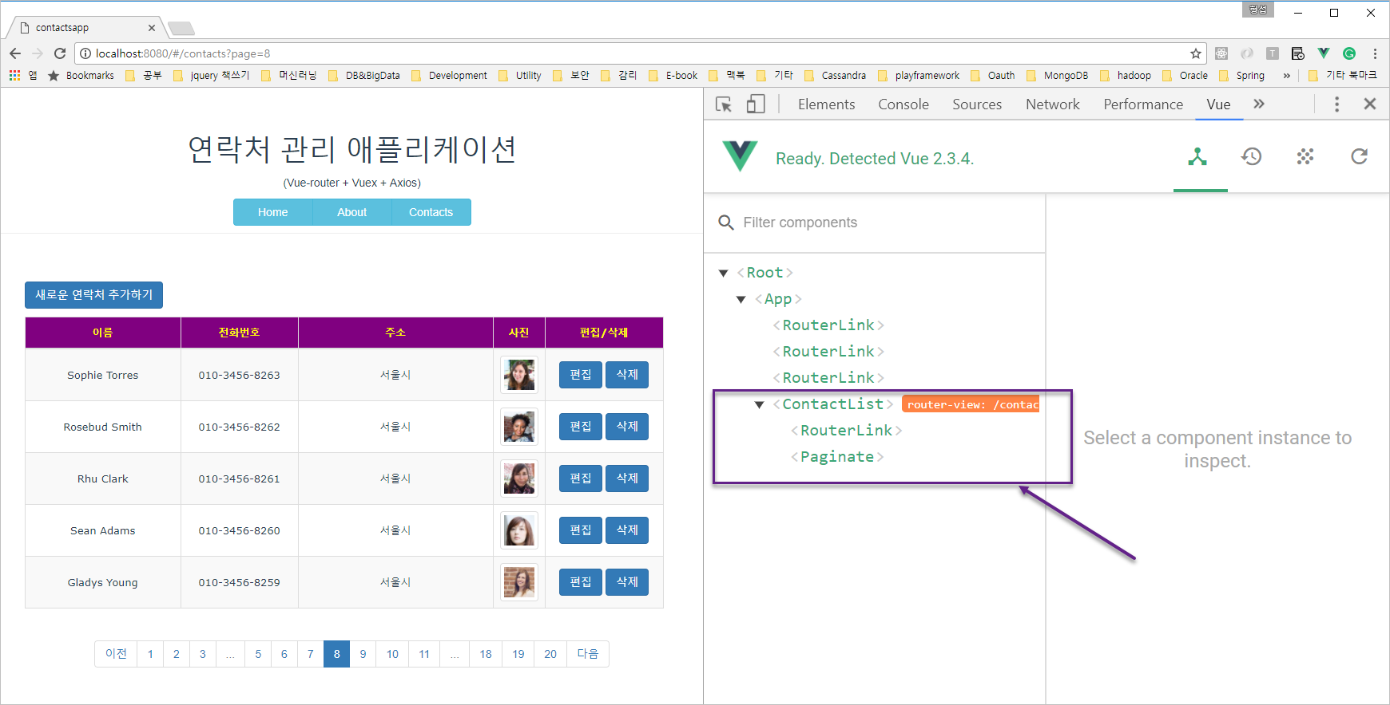
연락처 애플리케이션에 라우팅 기능 적용
실행 결과1

Slide 58
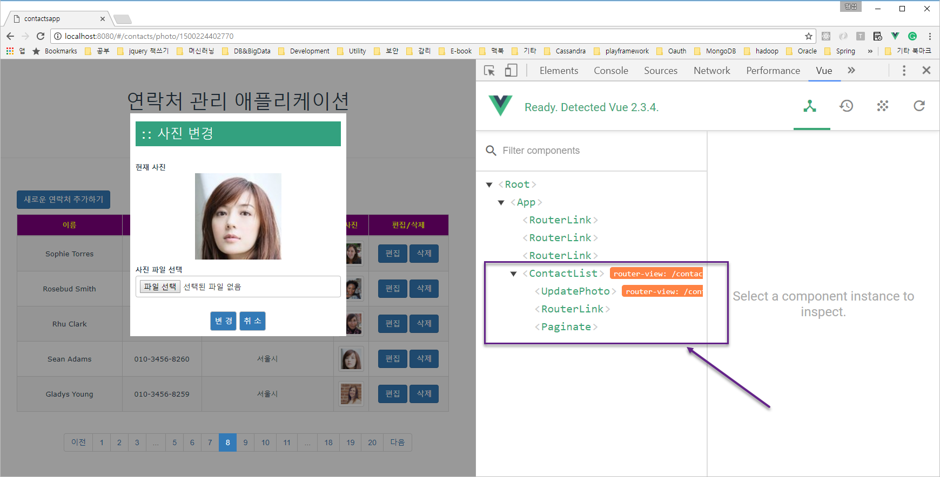
연락처 애플리케이션에 라우팅 기능 적용
실행 결과2

Slide 59
지연 시간에 대한 처리
API 호출 지연 시간 발생
API 호출시 지연시간이 발생하면 화면 전환이 부드럽지 않음
src/Config.js 파일 수정
/contacts_long : 1초의 의도적 지연시간 발생
지연 시간의 발생동안 처리 중임을 알릴 수 있는 UI가 제공되어야 함.
spinner UI
var BASE_URL = "/api";
export default {
PAGESIZE : 5,
//전체 연락처 데이터 요청(페이징 포함)
FETCH : BASE_URL + "/contacts_long",
......(생략)
}

Slide 60

지연 시간에 대한 처리
스피너 컴포넌트 작성
vue-simple-spinner 컴포넌트 사용
https://github.com/dzwillia/vue-simple-spinner
npm install --save vue-simple-spinner
예제 12-35 : src/components/Loading.vue
스피너 UI를 보여주기 위한 컴포넌트
단순한 UI만 제공

Slide 61
지연 시간에 대한 처리
상태와 변이, 액션 변경
Loading.vue를 보여줄지를 결정하기 위한 vuex의 상태를 추가
이것을 변경하는 변이와 관련된 액션 추가
예제 12-36 : src/Constant.js에 상수 추가
CHANGE_ISLOADING
예제 12-37 : src/store/state.js (상태 변경 )
import Constant from '../constant';
import CONF from '../Config.js';
export default {
isloading : false,
contact : { no:0, name:'', tel:'', address:'', photo:'' },
contactlist : {
pageno:1, pagesize: CONF.PAGESIZE, totalcount:0, contacts:[]
}
}

Slide 62
지연 시간에 대한 처리
예제 12-38 : src/store/mutations.js (변이 변경)
예제 12-39 : src/store/actions.js (액션 변경)
axios를 이용해 조회, 추가,수정, 삭제하기 전 스피너가 나타나고 응답 수신 후 스피너가 사라짐
추가,수정,삭제 시에는 작업 후 연락처 데이터를 다시 조회하므로 FETCH_CONTACTS 액션에서 사라지도록 처리함.
import Constant from '../constant';
export default {
......
[Constant.CHANGE_ISLOADING] : (state, payload) => {
state.isloading = payload.isloading;
}
}
[Constant.ADD_CONTACT] : (store) => {
store.dispatch(Constant.CHANGE_ISLOADING, { isloading:true });
contactAPI.addContact(store.state.contact)
.then((response)=> {
if (response.data.status == "success") {
store.dispatch(Constant.FETCH_CONTACTS, { pageno: 1});
} else {
console.log("연락처 추가 실패 : " + response.data);
}
})
},

Slide 63
지연 시간에 대한 처리
예제 12-40 : src/App.vue
Loading.vue 컴포넌트를 App.vue에 추가
<template>
<div id="container">
<div class="page-header">
<h1 class="text-center">연락처 관리 애플리케이션</h1>
<p>(Vue-router + Vuex + Axios) </p>
<div class="btn-group">
<router-link to="/home" class="btn btn-info menu">Home</router-link>
<router-link to="/about" class="btn btn-info menu">About</router-link>
<router-link to="/contacts" class="btn btn-info menu">Contacts</router-link>
</div>
</div>
<router-view></router-view>
<loading v-show="isloading"></loading>
</div>
</template>
<script>
import Loading from './components/Loading';
import { mapState } from 'vuex';
export default {
name: 'app',
components : { Loading },
computed : mapState([ 'isloading' ])
}
</script>
......

Slide 64
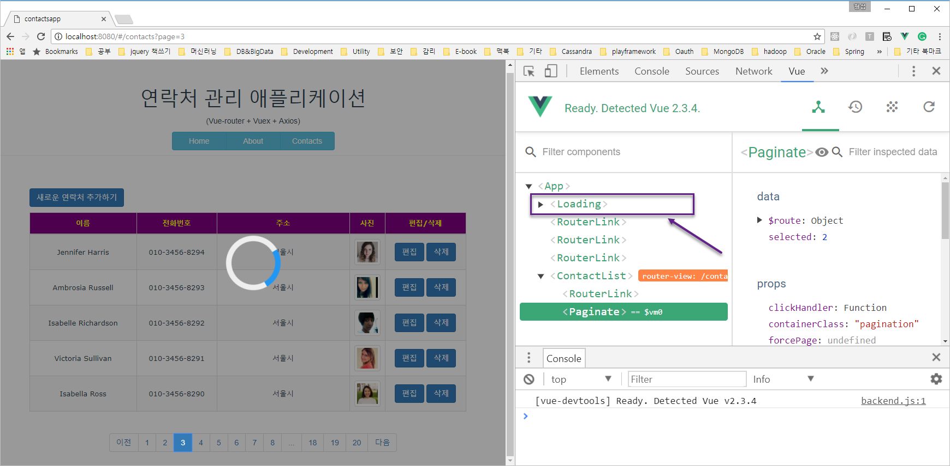
지연 시간에 대한 처리
실행 결과

